Slide 1
BÀI 1. DNA VÀ CƠ CHẾ TÁI BẢN DNA
Sinh học 12 – Kết nối tri thức với cuộc sống · 01 tiết
Trường THPT Vĩnh Thạnh – Tổ Sử – Địa – Sinh

Slide 2
MỤC TIÊU BÀI HỌC
MỤC TIÊU
Dựa vào cấu trúc hoá học của phân tử DNA, trình bày được chức năng của DNA.
Nêu được ý nghĩa của các kết cặp đặc hiệu A – T và G – C.
Phân tích được cơ chế tái bản DNA – quá trình tự sao thông tin di truyền qua các thế hệ.
Vận dụng hiểu biết về tái bản DNA giải thích ứng dụng thực tiễn (pháp y, thuốc kháng sinh).
Có tư duy khoa học, trung thực trong học tập và nghiên cứu.
Sinh học 12 · Bài 1. DNA và cơ chế tái bản DNA 2
Notes:
GV nêu mục tiêu; HS ghi vào vở. Nhắc HS chuẩn bị điện thoại để làm bài củng cố cuối tiết.

Slide 3
TIẾT 1: DNA VÀ CƠ CHẾ TÁI BẢN DNA

Slide 4
KHỞI ĐỘNG
KHỞI ĐỘNG
Một phân tử hữu cơ cần phải có các đặc điểm cấu trúc như thế nào
để có thể đảm nhận chức năng của một vật chất di truyền?
Sinh học 12 · Bài 1. DNA và cơ chế tái bản DNA 4
Notes:
Câu hỏi mở đầu SGK tr.5 – câu hỏi chẩn đoán.

Slide 5
CẤU TRÚC PHÙ HỢP VỚI CHỨC NĂNG
ĐỀ BÀI
Nêu các đặc điểm cấu trúc phù hợp với chức năng của DNA.
💡 Quan sát mô hình Watson – Crick (Hình 1.1).
Sinh học 12 · Bài 1. DNA và cơ chế tái bản DNA 5
Notes:
Slide ĐỀ BÀI – cho HS suy nghĩ, thảo luận (không chiếu lời giải).

Slide 6
CẤU TRÚC PHÙ HỢP VỚI CHỨC NĂNG
LỜI GIẢI
Đa phân: 4 loại nucleotide A, T, G, C – “chữ cái” ghi mã thông tin.
Chuỗi xoắn kép → bền vững, ít sai hỏng.
NTBS → truyền thông tin sang mRNA, protein.
Kết cặp đặc hiệu A – T, G – C → truyền thông tin gần như nguyên vẹn.
DNA: mang, bảo quản, truyền đạt thông tin di truyền.
Sinh học 12 · Bài 1. DNA và cơ chế tái bản DNA 6
Notes:
Slide LỜI GIẢI – GV chốt sau khi HS trình bày.

Slide 7
VÌ SAO PROTEIN KHÔNG LÀ VẬT CHẤT DI TRUYỀN?
ĐỀ BÀI
Tại sao protein tạo nên các tính trạng của sinh vật nhưng không thể đảm nhận chức năng của một vật chất di truyền?
💡 Protein có cấu trúc theo NTBS không?
Sinh học 12 · Bài 1. DNA và cơ chế tái bản DNA 7
Notes:
Slide ĐỀ BÀI – cho HS suy nghĩ, thảo luận (không chiếu lời giải).

Slide 8
VÌ SAO PROTEIN KHÔNG LÀ VẬT CHẤT DI TRUYỀN?
LỜI GIẢI
Amino acid có thể dùng để ghi thông tin.
Nhưng protein không có cơ chế để enzyme sao chép trình tự amino acid thành nhiều bản sao.
Nguyên nhân: protein không có cấu trúc theo NTBS như DNA.
Chỉ DNA tự sao chép được nhờ NTBS.
Sinh học 12 · Bài 1. DNA và cơ chế tái bản DNA 8
Notes:
Slide LỜI GIẢI – GV chốt sau khi HS trình bày.

Slide 9

VIDEO THAM KHẢO
VIDEO
🎬 DNA Replication (Advanced) – mô phỏng tái bản DNA
Kênh: HHMI BioInteractive
Hoạt động 2.2 – mô phỏng chạc sao chép, đoạn Okazaki
https://www.youtube.com/watch?v=5l7jQAuxqu8
Sinh học 12 · Bài 1. DNA và cơ chế tái bản DNA 9
Notes:
Bấm vào đường link hoặc quét mã QR để mở video (cần Internet). Video mô phỏng 2 phút 21 giây (lời tiếng Anh) – GV tắt tiếng, tự thuyết minh.

Slide 10
VÌ SAO CÓ MẠCH LIÊN TỤC VÀ MẠCH GIÁN ĐOẠN?
ĐỀ BÀI
Quan sát Hình 1.3: vì sao trên mỗi chạc sao chép, một mạch mới được tổng hợp liên tục, mạch kia tổng hợp gián đoạn?
💡 DNA polymerase chỉ gắn nucleotide vào đầu nào?
Sinh học 12 · Bài 1. DNA và cơ chế tái bản DNA 10
Notes:
Slide ĐỀ BÀI – cho HS suy nghĩ, thảo luận (không chiếu lời giải).

Slide 11
VÌ SAO CÓ MẠCH LIÊN TỤC VÀ MẠCH GIÁN ĐOẠN?
LỜI GIẢI
Hai mạch DNA ngược chiều nhau.
DNA polymerase chỉ tổng hợp mạch mới theo chiều 5’ → 3’, cần đoạn mồi có đầu 3’–OH.
Mạch khuôn 3’ → 5’: tổng hợp liên tục; mạch còn lại: từng đoạn Okazaki.
Loại bỏ đoạn mồi, ligase nối các đoạn Okazaki.
Tái bản theo NTBS và nguyên tắc bán bảo toàn.
Sinh học 12 · Bài 1. DNA và cơ chế tái bản DNA 11
Notes:
Slide LỜI GIẢI – GV chốt sau khi HS trình bày.

Slide 12
Ý NGHĨA KẾT CẶP ĐẶC HIỆU
ĐỀ BÀI
Nêu ý nghĩa của kết cặp đặc hiệu A – T và G – C. Kết quả của quá trình tái bản DNA là gì?
💡 Từ một mạch khuôn…
Sinh học 12 · Bài 1. DNA và cơ chế tái bản DNA 12
Notes:
Slide ĐỀ BÀI – cho HS suy nghĩ, thảo luận (không chiếu lời giải).

Slide 13
Ý NGHĨA KẾT CẶP ĐẶC HIỆU
LỜI GIẢI
Từ một mạch khuôn tổng hợp được mạch mới → truyền thông tin qua các thế hệ tế bào, cơ thể.
Thông tin truyền qua RNA đến protein (phiên mã, dịch mã).
Kết quả: 1 DNA mẹ → 2 DNA con giống nhau, mỗi phân tử 1 mạch cũ + 1 mạch mới.
Thông tin di truyền được bảo toàn qua các thế hệ.
Sinh học 12 · Bài 1. DNA và cơ chế tái bản DNA 13
Notes:
Slide LỜI GIẢI – GV chốt sau khi HS trình bày.

Slide 14

VIDEO THAM KHẢO
VIDEO
🎬 Vì sao khi xác định danh tính liệt sĩ thường yêu cầu lấy mẫu ADN từ con của chị/em gái liệt sĩ?
Kênh: VTV4
Khoa học và đời sống – ứng dụng nhân bản DNA
https://www.youtube.com/watch?v=hCFhBOenIsA
Sinh học 12 · Bài 1. DNA và cơ chế tái bản DNA 14
Notes:
Bấm vào đường link hoặc quét mã QR để mở video (cần Internet). Video gần 2 phút.

Slide 15
VẬN DỤNG: TỈ LỆ G – C VÀ ĐỘ BỀN DNA
ĐỀ BÀI
Tỉ lệ các cặp G – C và T – A trong phân tử DNA có ảnh hưởng đến độ bền vững của phân tử DNA không? Giải thích.
💡 Số liên kết hydrogen của mỗi cặp?
Sinh học 12 · Bài 1. DNA và cơ chế tái bản DNA 15
Notes:
Slide ĐỀ BÀI – cho HS suy nghĩ, thảo luận (không chiếu lời giải).

Slide 16
VẬN DỤNG: TỈ LỆ G – C VÀ ĐỘ BỀN DNA
LỜI GIẢI
A – T: 2 liên kết hydrogen; G – C: 3 liên kết hydrogen.
Càng nhiều cặp G – C → càng nhiều liên kết hydrogen → DNA càng bền.
Vi khuẩn suối nước nóng thường có tỉ lệ G – C cao.
Tỉ lệ G – C cao → DNA bền vững hơn.
Sinh học 12 · Bài 1. DNA và cơ chế tái bản DNA 16
Notes:
Slide LỜI GIẢI – GV chốt sau khi HS trình bày.

Slide 17
VẬN DỤNG: THUỐC KHÁNG SINH ĐẶC HIỆU
ĐỀ BÀI
Enzyme tái bản DNA ở vi khuẩn khác với ở tế bào người. Hãy đề xuất hướng sản xuất thuốc trị bệnh nhiễm khuẩn giảm tác dụng không mong muốn.
💡 Thuốc chỉ “đánh” vào cái gì của vi khuẩn?
Sinh học 12 · Bài 1. DNA và cơ chế tái bản DNA 17
Notes:
Slide ĐỀ BÀI – cho HS suy nghĩ, thảo luận (không chiếu lời giải).

Slide 18
VẬN DỤNG: THUỐC KHÁNG SINH ĐẶC HIỆU
LỜI GIẢI
Tìm chất ức chế đặc hiệu enzyme, protein tái bản DNA của vi khuẩn.
Không (hoặc ít) ảnh hưởng enzyme của tế bào người.
→ Vi khuẩn không nhân lên được, người bệnh ít bị tác dụng phụ.
Hiểu cơ chế – thiết kế thuốc thông minh.
Sinh học 12 · Bài 1. DNA và cơ chế tái bản DNA 18
Notes:
Slide LỜI GIẢI – GV chốt sau khi HS trình bày.

Slide 19
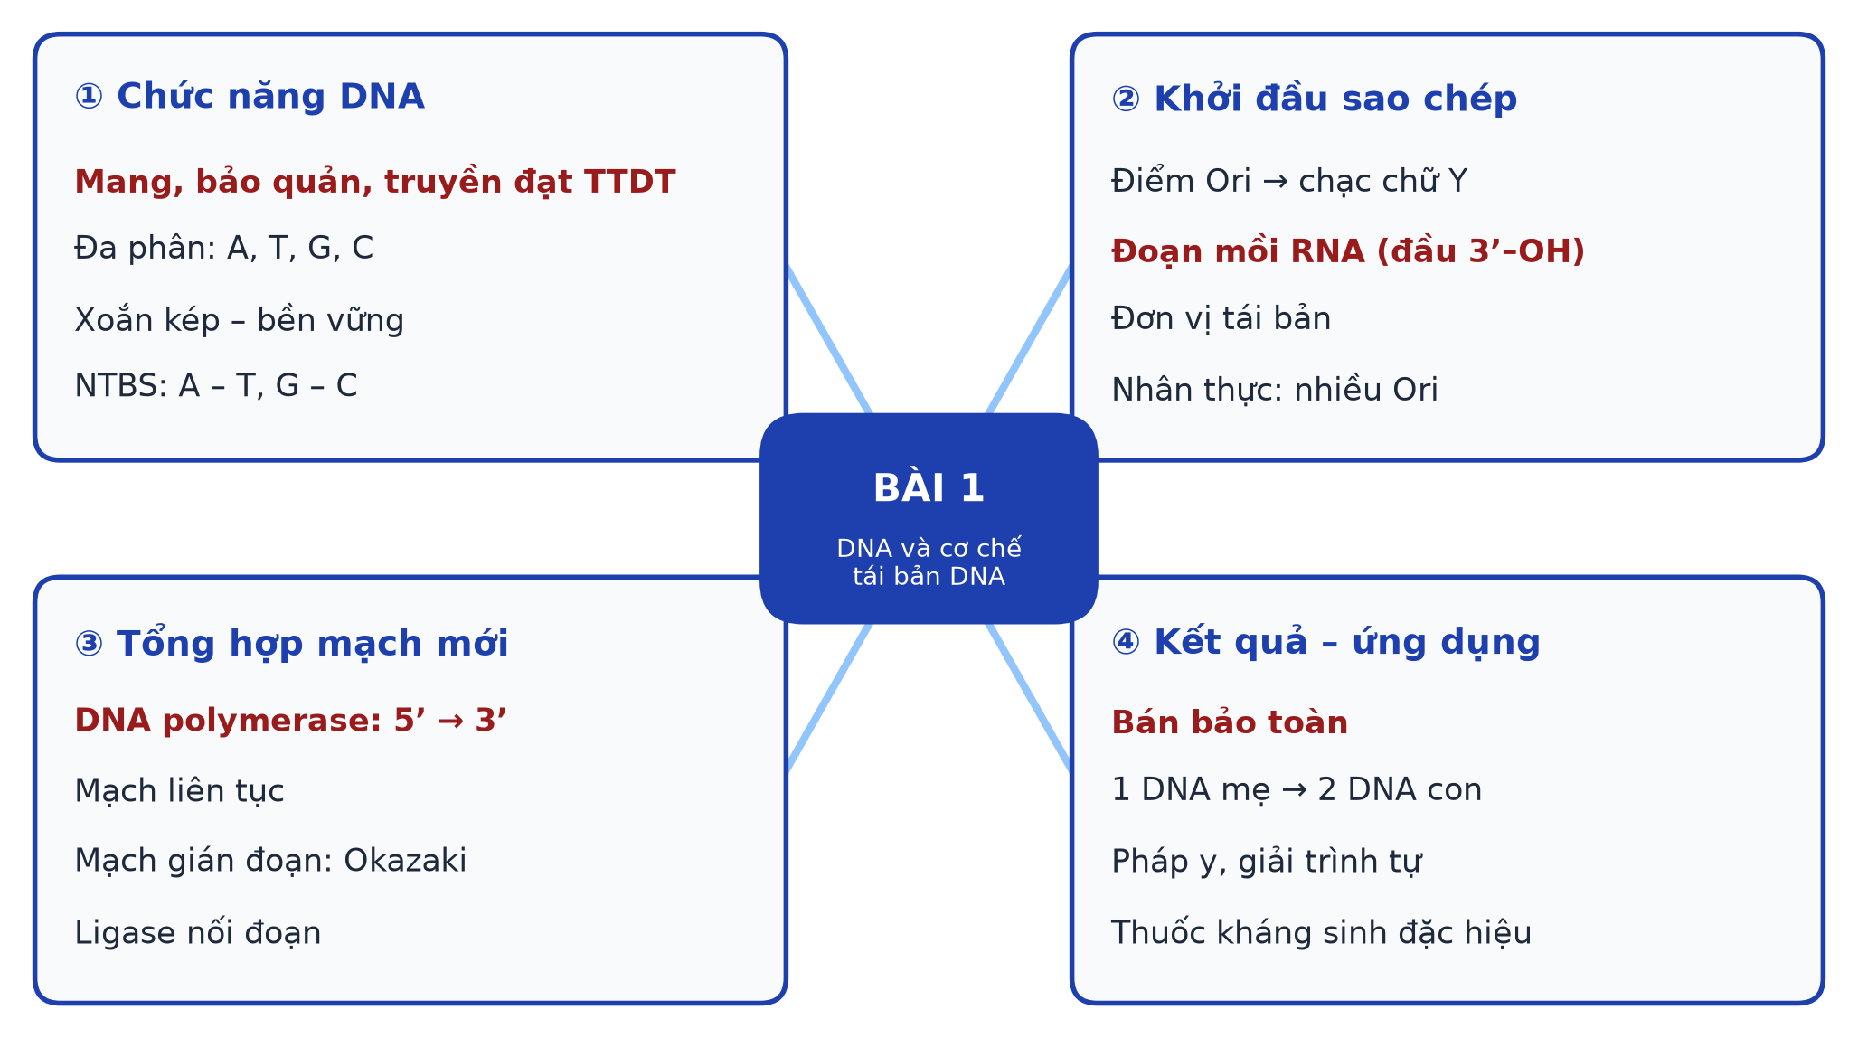
SƠ ĐỒ TƯ DUY
CỦNG CỐ
Sinh học 12 · Bài 1. DNA và cơ chế tái bản DNA 19

Slide 20

BÀI TẬP CỦA BẠN
CỦNG CỐ
Củng cố – Bài 1. DNA và cơ chế tái bản DNA
trangtu66.github.io/Taode_thi_online/sinh_cc_bai1_k12.html
Sinh học 12 · Bài 1. DNA và cơ chế tái bản DNA 20

